Slide 1


Đấu trường tu từ
Notes:
Giáo viên chuẩn bị một bộ thẻ ghi tên các biện pháp tu từ (ví dụ: so sánh, nhân hóa, ẩn dụ, điệp ngữ,,...). Chia lớp thành 4 nhóm, mỗi nhóm sẽ rút yêu cầu trên thẻ và có 30 giây suy nghĩ và trả lời. Nếu nhóm trả lời đúng và trong thời gian quy định, nhóm sẽ ghi được 10 điểm. Nếu không trả lời được, các nhóm khác có quyền giơ tay để giành cơ hội trả lời và ghi điểm.

Slide 2

Nhân hóa là gì?
Cho ví dụ.
Thế nào là điệp ngữ? Cho ví dụ.
Tìm 1 ví dụ (câu thơ/câu văn) sử dụng biện pháp tu từ so sánh.
Đặt 1 câu có sử dụng biện pháp tu từ ẩn dụ.
Notes:
Giáo án của Thảo Nguyên 0979818956

Slide 3


Bài 7:
Hồn thơ muôn điệu
THỰC HÀNH TIẾNG VIỆT
Notes:
Trong các tiết học trước, chúng ta đã được học về biện pháp tu từ ẩn dụ và so sánh, điệp ngữ. Trong tiết học hôm nay, chúng ta tiếp tục nhận diện và phân tích tác dụng của biện pháp tu từ ẩn dụ và so sánh, điệp ngữ trong ngữ cảnh.

Slide 4

I.
CỦNG CỐ KIẾN THỨC
Notes:
Giáo án của Thảo Nguyên 0979818956

Slide 5


Sổ tay biện pháp tu từ
SO SÁNH
NHÂN HÓA
ẨN DỤ
HOÁN DỤ
ĐIỆP NGỮ
….
Notes:
Yêu cầu HS lập sổ tay các biện pháp tu từ đã học từ tiết trước và trình bày trước lớp.

Slide 6

II.
LUYỆN TẬP
Notes:
Giáo án của Thảo Nguyên 0979818956

Slide 7


Bài 1: Xác định nghĩa của những từ ngữ in đậm trong các khổ thơ sau của bài thơ Tiếng Việt:
a. Tiếng thao thức lòng trai ôm ngọc sáng
Dưới cát vùi sóng dập chẳng hề nguôi
Tiếng tủi cực kẻ ăn cầu ngủ quán
Thành Nguyễn Du vằng vặc nỗi thương đời.
b. Buồm lộng sóng xô, mai về trúc nhớ
Phá cũi lồng vời vợi cánh chim bay
Tiếng nghẹn ngào như đời mẹ đắng cay
Tiếng trong trẻo như hồn dân tộc Việt.
Notes:
Giáo án của Thảo Nguyên 0979818956

Slide 8
VD | Từ in đậm | Giải nghĩa
a. | thao thức | Trạng thái không ngủ được vì có điều phải suy nghĩ, không yên → Chỉ sức sống của tiếng Việt ngay cả trong hoàn cảnh bị vùi dập.
 | ăn cầu ngủ quán | Thành ngữ chỉ cảnh đời lang thang, cơ nhỡ.
 | vằng vặc | Rất sáng, không một chút gợn → Diễn tả sự toả sáng không gì có thể làm lu mờ, khuất lấp của tình yêu thương, lòng nhân hậu của Nguyễn Du
b. | mai, trúc | Mượn ý ca dao, lấy hình ảnh cây mai, cây trúc để chỉ nam nữ tương tư.
 | đắng cay | Đau khổ, xót xa → Những đau khổ mà mẹ phải trải qua trong cuộc đời.
 | trong trẻo | Rất trong, gợi cảm giác dễ chịu → Vẻ đẹp trong sáng, thể hiện nét thanh tao như hồn dân tộc của tiếng Việt.
Notes:
Giáo án của Thảo Nguyên 0979818956

Slide 9
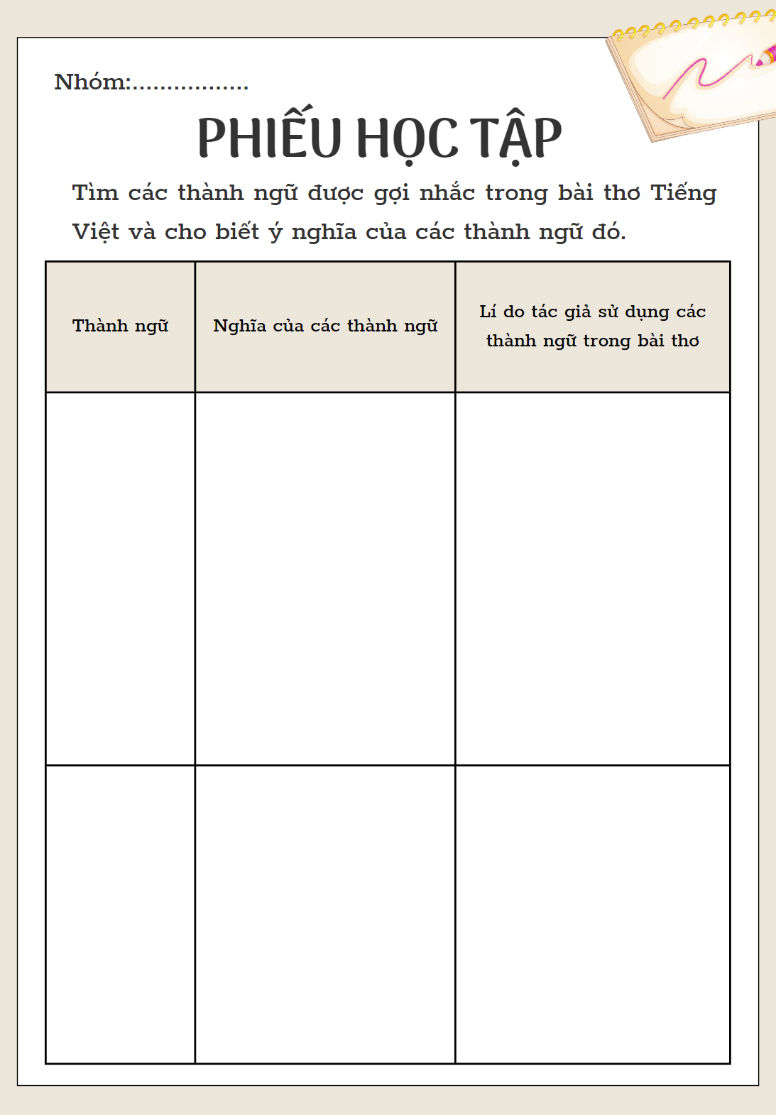
Bài 3
Tìm các thành ngữ được gợi nhắc trong bài thơ Tiếng Việt và cho biết ý nghĩa của các thành ngữ đó.
Thành ngữ | Nghĩa của các thành ngữ | Lí do tác giả sử dụng các thành ngữ trong bài thơ
…………………………………………………………………………………………………………………………………………………………………………………………........ | …………………………………………………………………………………………………………………………………………………………………………………………….... | ……………………………………………………………………………………………………………………………………………………………………………….
Notes:
Giáo án của Thảo Nguyên 0979818956

Slide 10
Thành ngữ | Nghĩa của các thành ngữ | Lí do tác giả sử dụng các thành ngữ trong bài thơ
Gừng cay muối mặn | ẩn dụ về những gian nan, vất vả trong cuộc sống vợ chồng. | Đặt trong ngữ cảnh câu thơ “Đây muối mặn gừng cay lòng khế xót”, thành ngữ này diễn tả tình cảm son sắt, thuỷ chung trong mối quan hệ vợ chồng.
Chân trời góc biển | ẩn dụ chỉ những nơi xa xôi, cách trở. | Trong câu thơ “Ai phiêu bạt nơi chân trời góc biển”, thành ngữ nhấn mạnh nỗi nhớ tiếng mẹ đẻ tha thiết của người Việt dù họ có sinh sống ở nơi nào.
Notes:
Giáo án của Thảo Nguyên 0979818956

Slide 11
Bài 4. Xác định và nêu tác dụng của biện pháp tu từ được sử dụng trong những đoạn thơ sau của bài thơ Tiếng Việt:
a.
Mỗi sớm dậy nghe bốn bề thân thiết
Người qua đường chung tiếng Việt cùng tôi
Như vị muối chung lòng biển mặn
Như dòng sông thương mến chảy muôn đời.
b.
Ôi tiếng Việt như bùn và như lụa
Óng tre ngà và mềm mại như tơ
c.
Ai phiêu bạt nơi chân trời góc biển
Nhớ quặn lòng tiếng Việt tái tê
Ai ở phía bên kia cầm súng khác
Cùng tôi trong tiếng Việt quay về.
d.
Nghe mát lịm ở đầu môi tiếng suối
Tiếng heo may gợi nhớ những con đường.

Slide 12
Ví dụ | Biện pháp tu từ | Tác dụng
a. | So sánh: “như” | Giúp người đọc hình dung sự gắn bó mật thiết của những người cùng chung tiếng nói và sự trường tồn, niềm tin vào sức sống của tiếng Việt
b. | So sánh: “như” | - Giúp người đọc cảm nhận rõ nét, ấn tượng về vẻ đẹp mượt mà, mềm mại của tiếng Việt. - Gợi sự linh hoạt, tinh tế của ngôn ngữ tiếng Viêt. - Gợi lên tình cảm yêu mến của tác giả đối với tiếng Việt.
c. | Điệp ngữ, điệp cấu trúc: “Ai” | - Tạo nhịp điệu, nhạc tính cho bài thơ. - Diễn tả sự đồng điệu và bao dung của nhà thơ với những người cùng chung ngôn ngữ.
d. | Ẩn dụ: “Nghe mát lịm” | - Giúp người đọc cảm nhận được sự mát mẻ, dễ chịu như được đắm mình vào làn nước thanh khiết khi nghe từ suối → Nhấn mạnh khả năng gợi cảm của tiếng Việt. - Gợi cảm giác thú vị của nhà thơ khi nhận ra khả năng đánh thức giác quan người nghe của tiếng Việt.
Notes:
Bài 4

Slide 13


ONG TÌM TỪ LÁY
Tìm và nêu tác dụng của từ láy được sử dụng trong các khổ thơ sau của bài thơ Tiếng Việt:
a. Tiếng kéo gỗ nhọc nhằn trên bãi nắng
Tiếng gọi đò sông vắng bến lau khuya
Tiếng lụa xé đau lòng thoi sợi trắng
Tiếng dập dồn nước lũ xoáy chân đê
b. Tiếng tha thiết, nói thường nghe như hát
Kể mọi điều bằng ríu rít âm thanh
Như gió nước không thể nào nắm bắt
Dấu huyền trầm, dấu ngã chênh vênh.
Notes:
Giáo án của Thảo Nguyên 0979818956

Slide 14
VD | Từ láy | Tác dụng
a. | Nhọc nhằn | Làm nổi bật cảnh lao động vất vả, cực nhọc của những người thợ kéo gỗ.
 | Dồn dập | Diễn tả hình ảnh nước lũ dâng cao và mạnh, tạo thành những đợt sóng lũ liên tiếp ập tới, làm xói lở chân đê.
b. | Tha thiết | Thể hiện một đặc điểm của tiếng Việt là hàm chứa, biểu đạt những tình cảm tha thiết
 | Ríu rít | Miêu tả nét cao, trong của tiếng Việt với nhiều âm thanh đan xen và có khả năng biểu đạt mọi tâm tư tình cảm của con người.
 | Chênh vênh | Thể hiện cảm nhận của nhà thơ về đặc điểm mà dấu ngã trong tiếng Việt biểu đạt: trơ trọi, thiếu vững trãi.
Notes:
Giáo án của Thảo Nguyên 0979818956

